Slide 1
Hiver

Slide 2
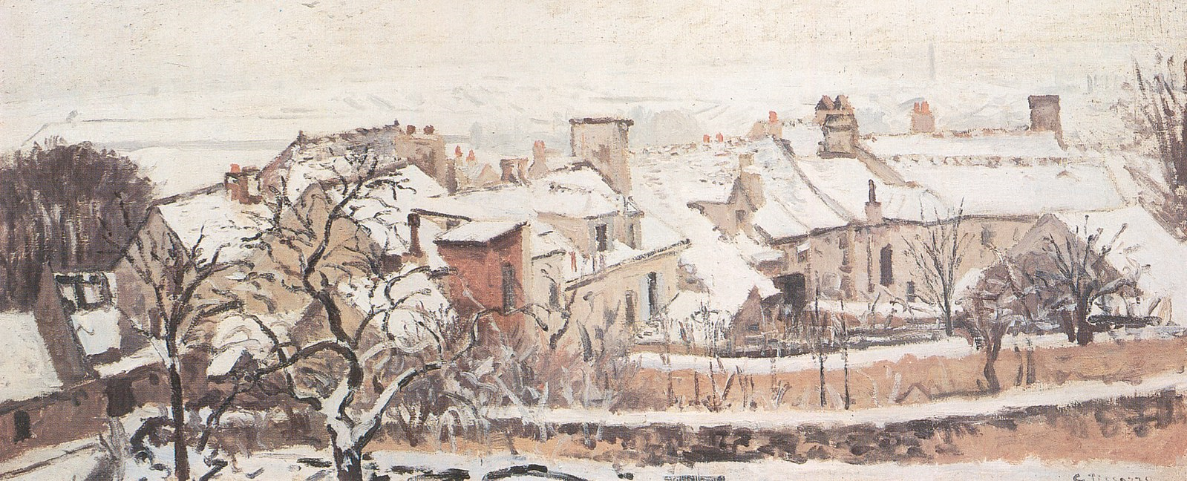
Camille_Pissarro L´Hiver

Slide 3
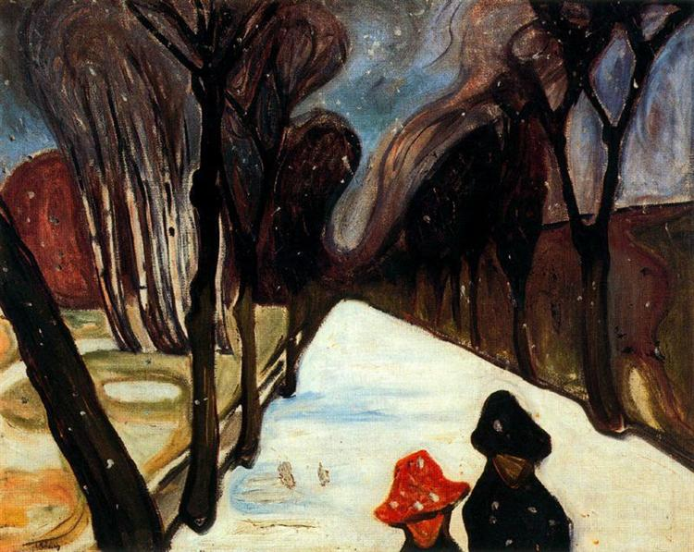
Nouvelle neige sur l'avenue Edvard Munch

Slide 4
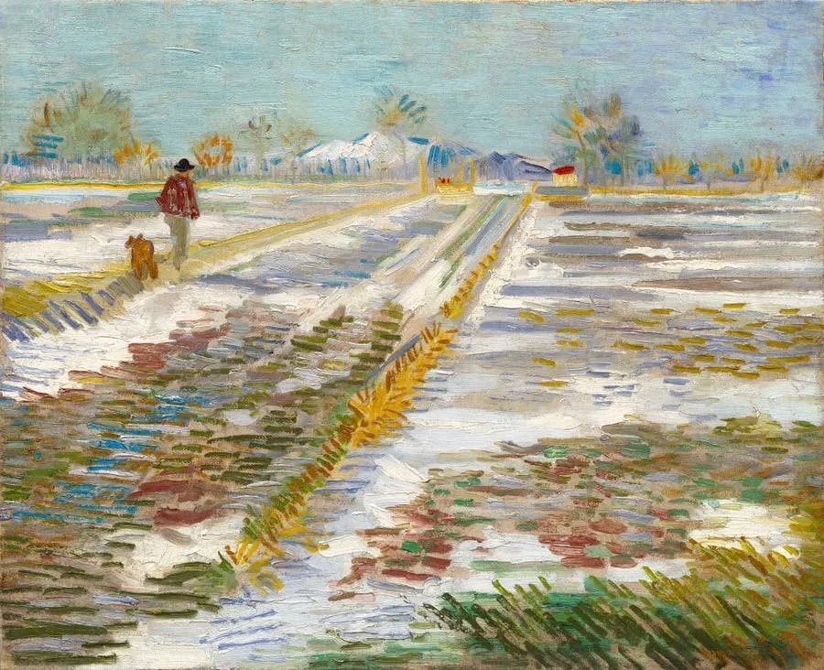
Paysage dans la neige de Vincent Van Gogh

Slide 5
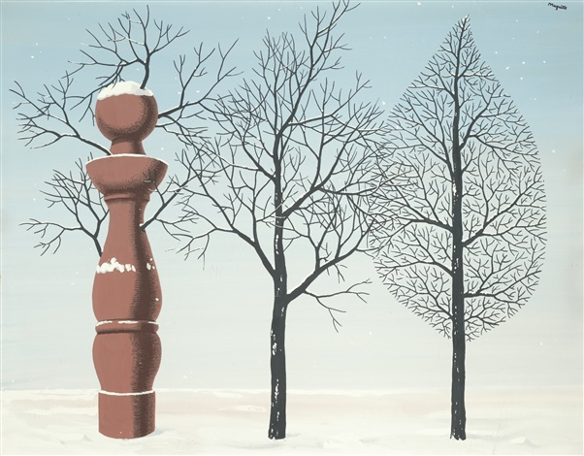
René-Magritte-les-nouvelles-années

Slide 6
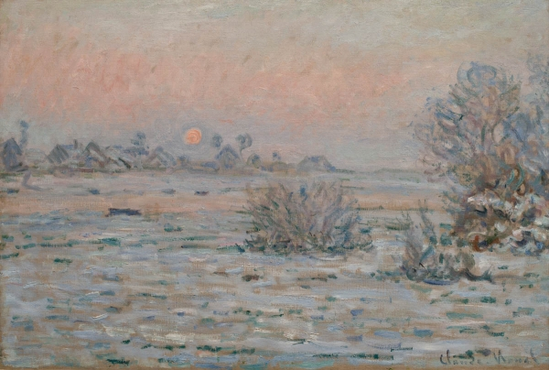
Soleil d'hiver, Lavacourt Claude Monet

Slide 7
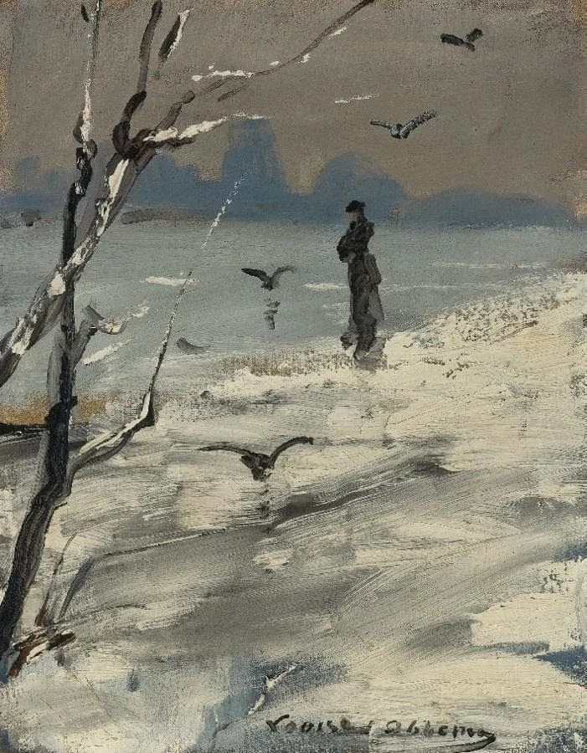

Slide 8
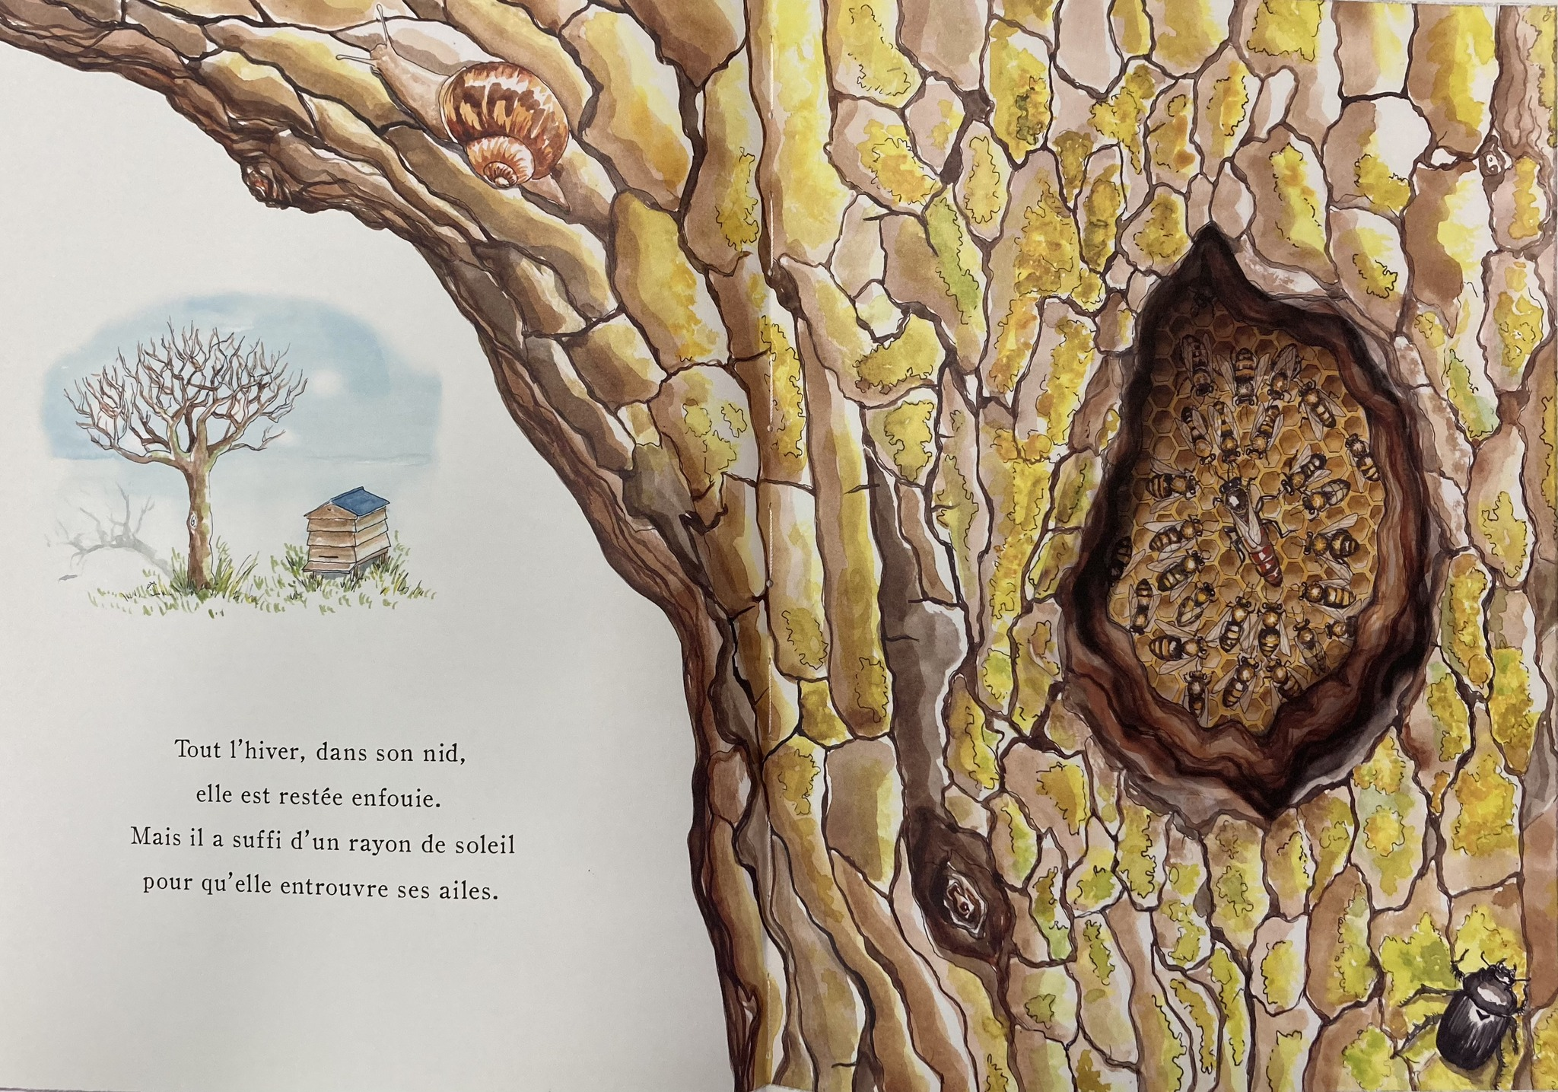
Au début vole une abeille (Larousse)

Slide 9
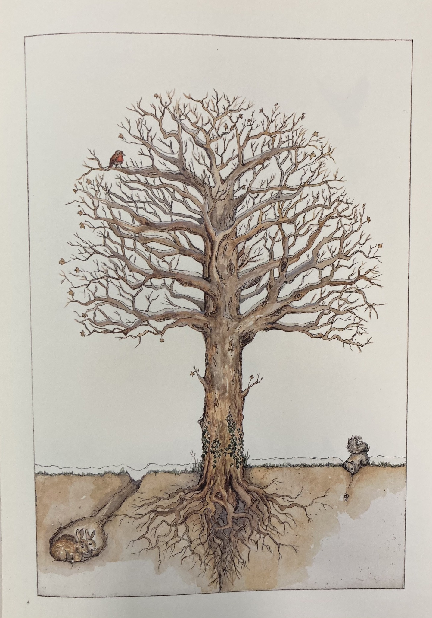
Au début il y a une graine (Larousse)

Slide 10
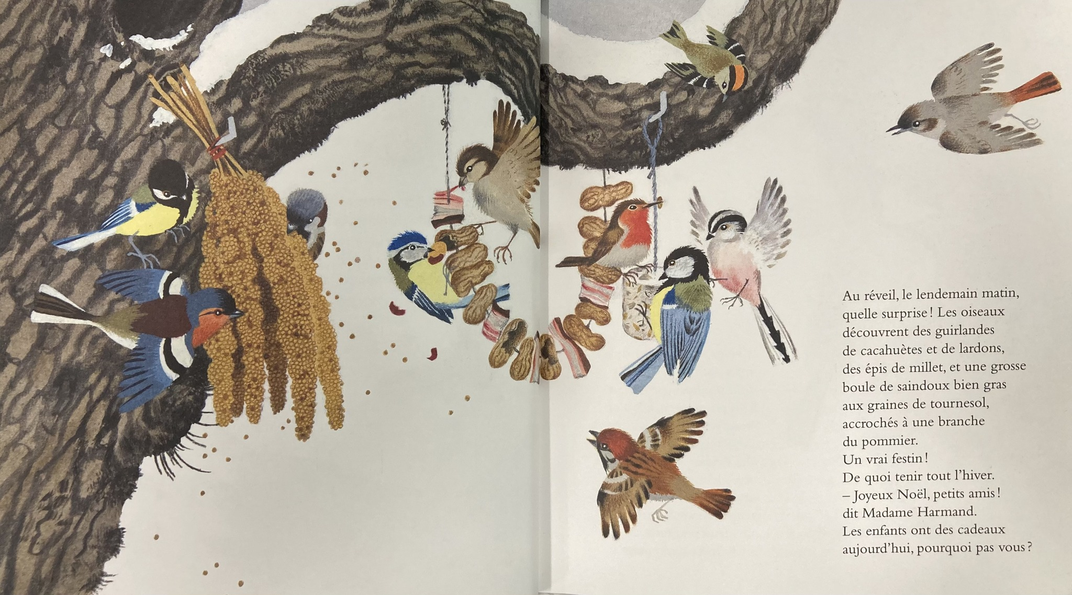
Ma petite mésange (Gerda Muller & Sophie Chérer)

Slide 11
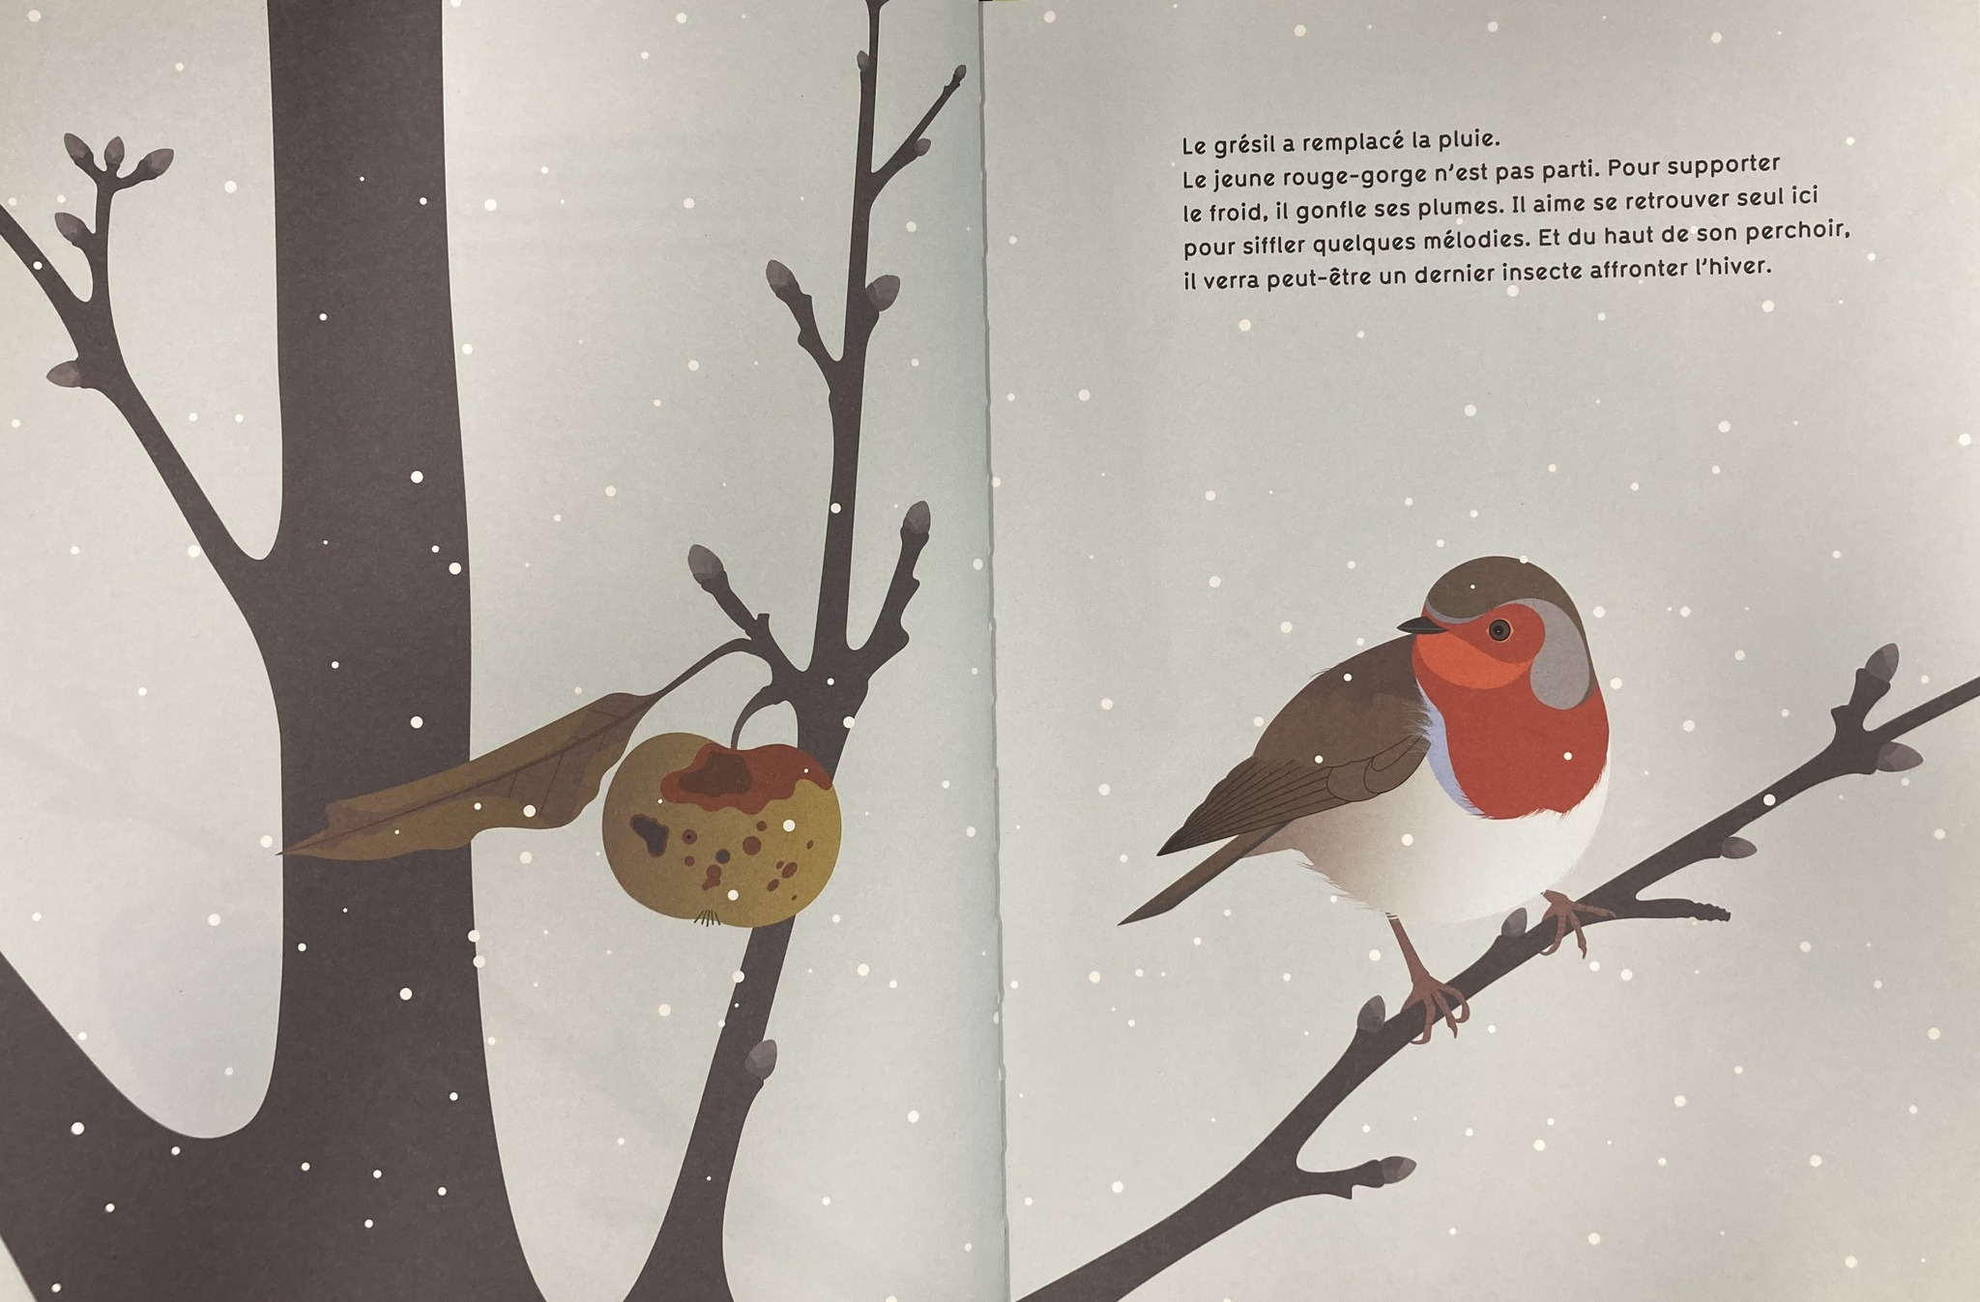
Ma petite mésange (Gerda Muller & Sophie Chérer)

Slide 12
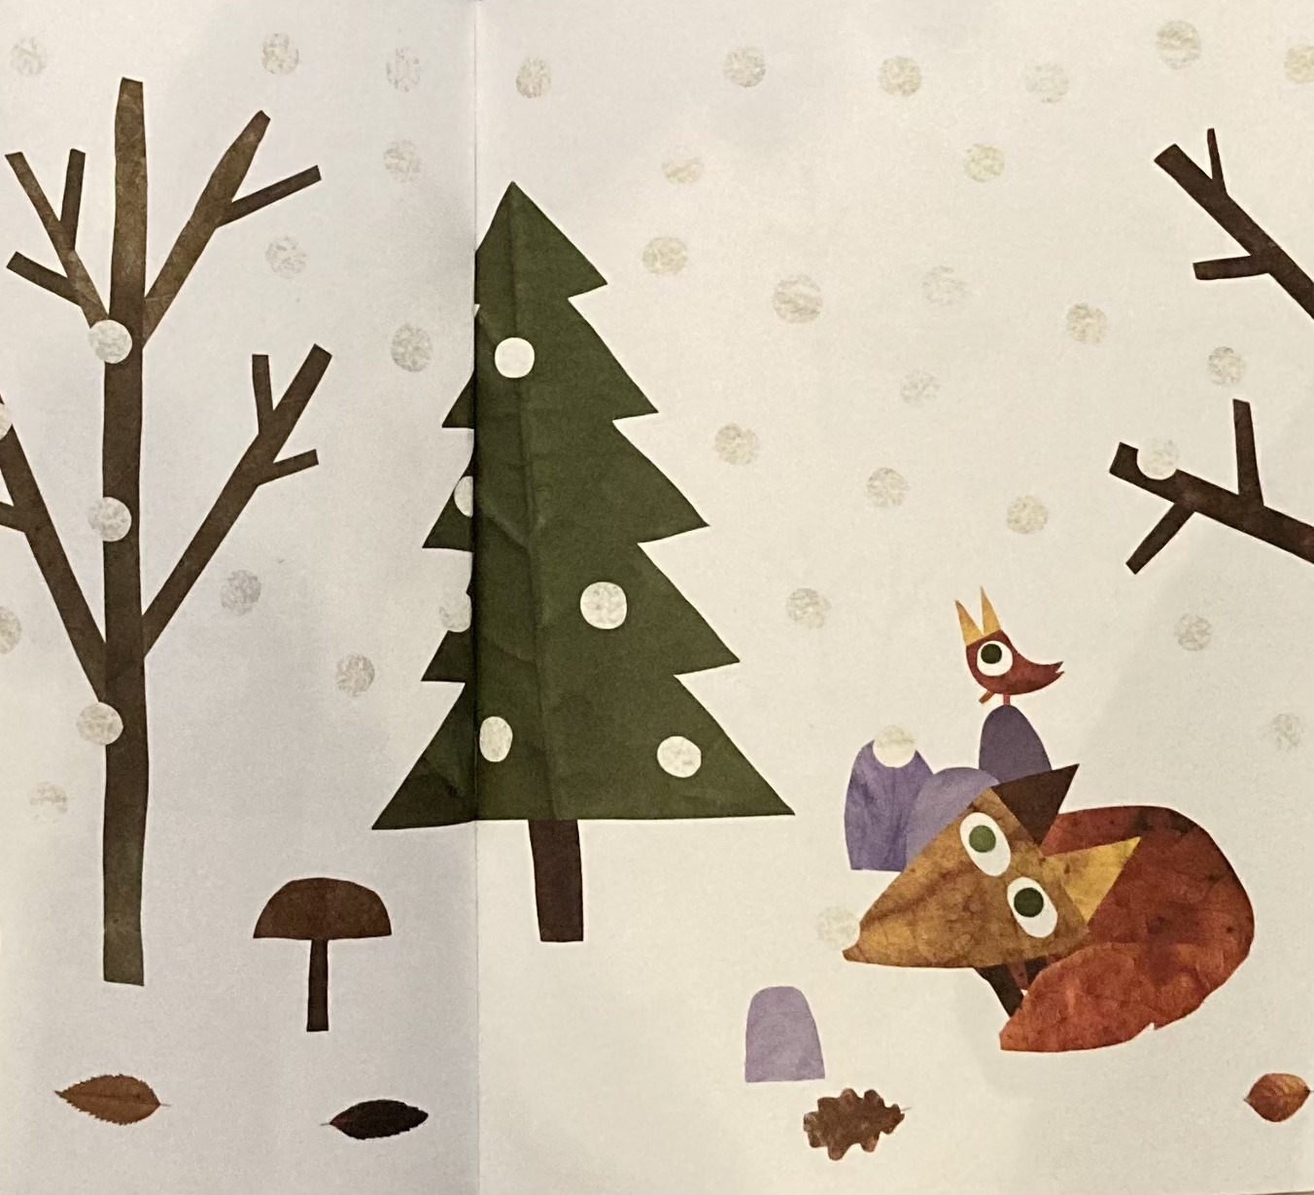
L’oiseau sur la branche de Anne Crausaz

Slide 13
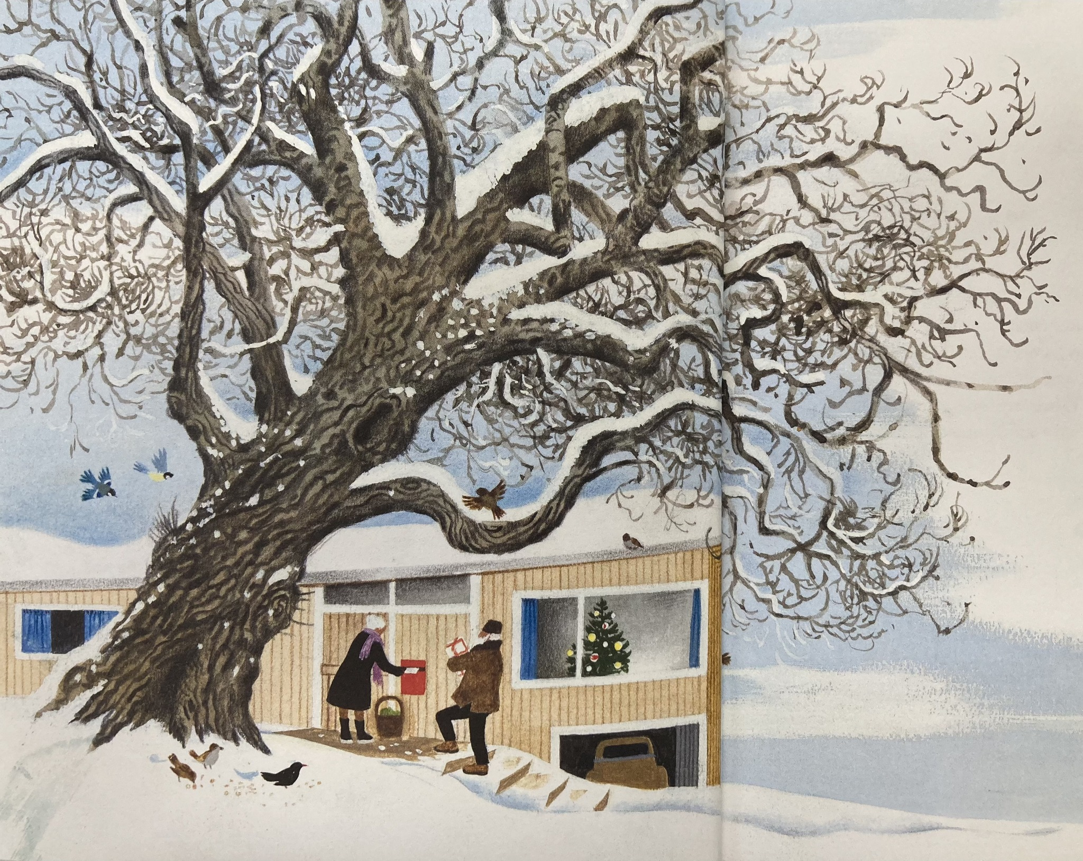
Ma petite mésange (Gerda Muller & Sophie Chérer)

Slide 14
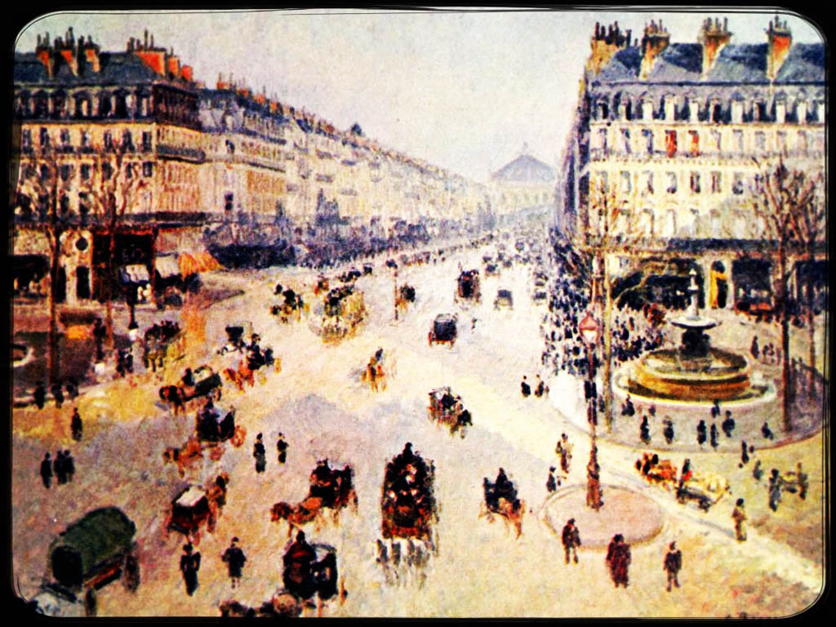
L’avenue de l’Opéra de Camille Pissarro, 1898

Slide 15
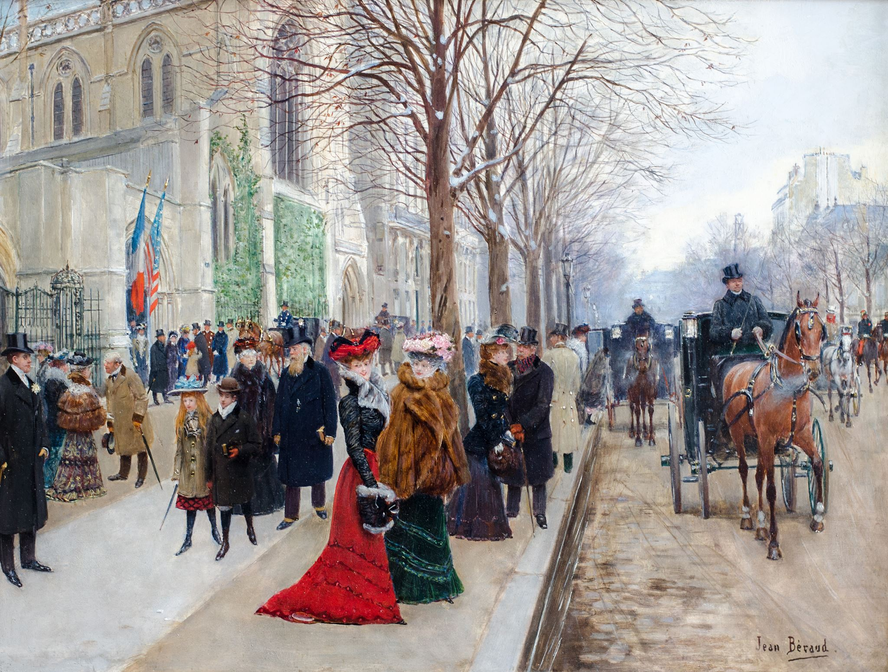
Après l'office à l'église de la Sainte Trinité, Noël 1890, Jean Béraud

Slide 16
Attention, il est important d’avoir des œuvres d’art sur lesquelles la neige n’est pas représentée.

